Slide 1
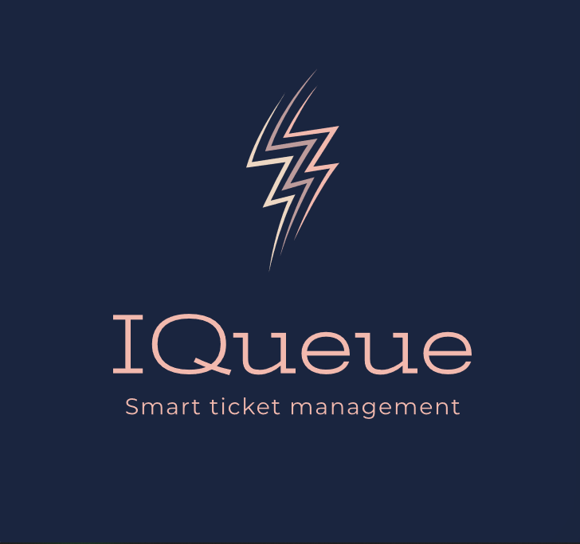
SMART TICKET MANAGEMENT
A67746 - Bruno Roberto Fernandes Freitas
A55872 - João Pedro Rodrigues Sepúlveda Marques
A81931 - Luís Pedro Martins Duarte
A84010 - Ulisses Tiago Simões Araújo

Slide 2
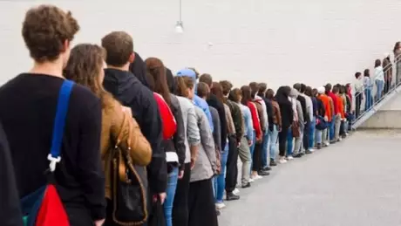
Enquadramento
Smart Ticket Manangement, Iqueue
Problema
Mercado
Objetivos

Slide 3
Levantamento de Requisitos
Divididos em:
Funcionais
Não Funcionais
Negócio

Slide 4
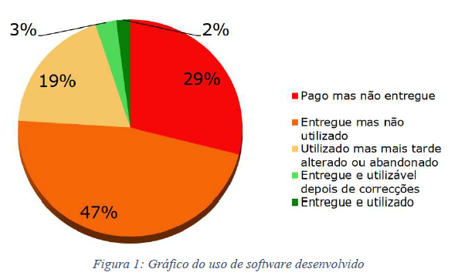
Modelação
Porque modelar ?

Slide 5
Modelo Domínio

Slide 6
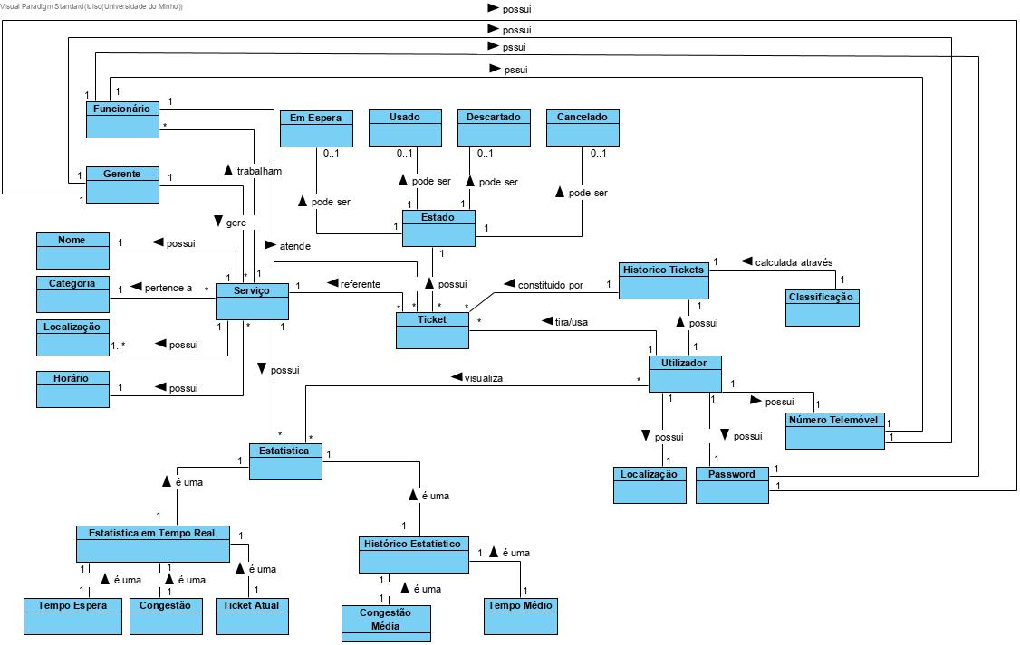

Slide 7
Diagrama de USE cases

Slide 8
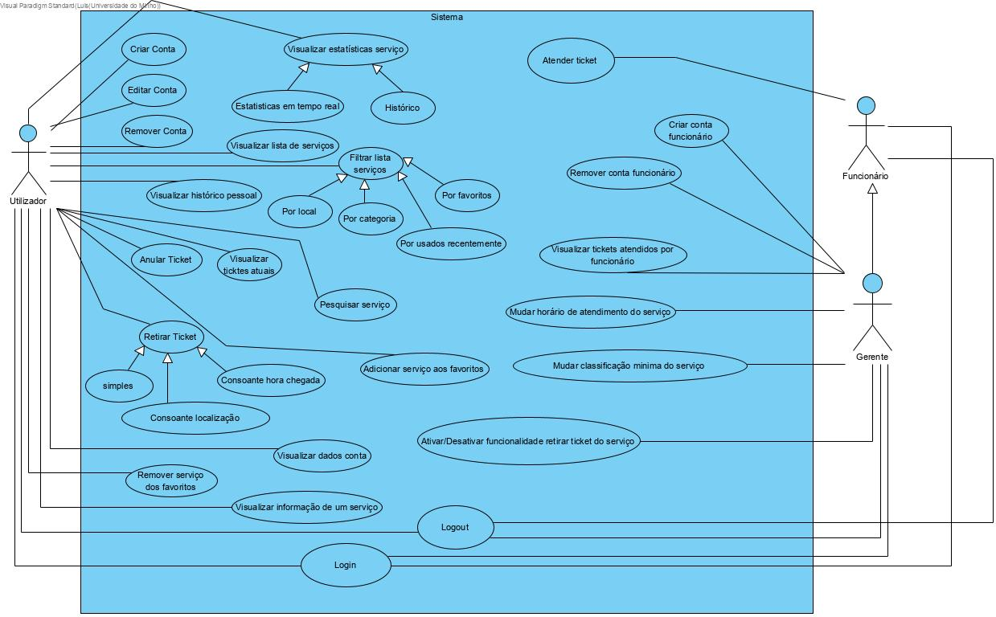

Slide 9
DSS

Slide 10
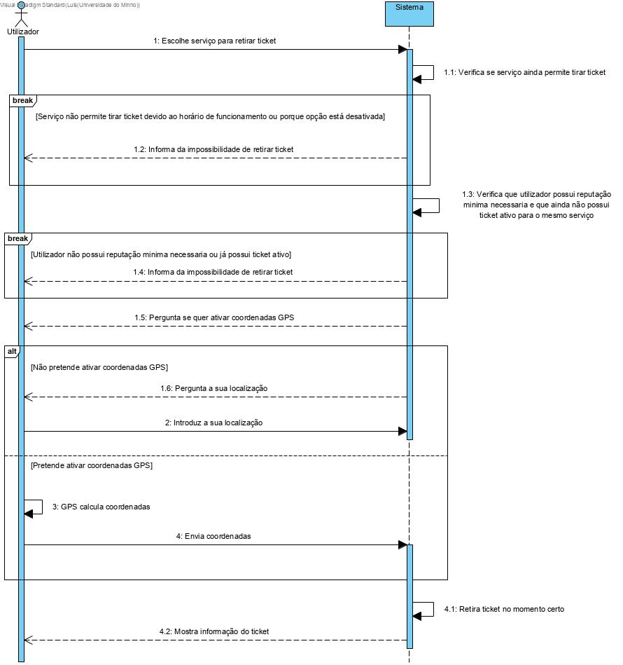

Slide 11
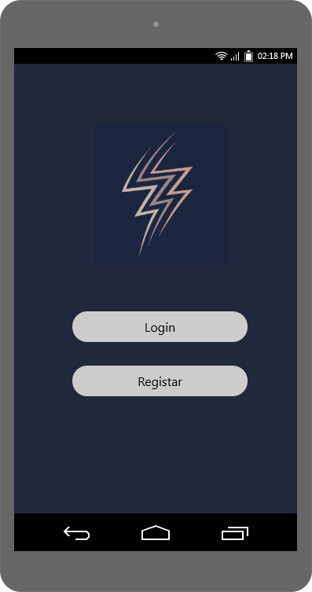
Protótipo de interfaces

Slide 12
Implementação
Back-End
Base dados
Sistema distribuído (Aplicação do servidor)
Front-End
Aplicação a correr nos dispositivos móveis

Slide 13

Base dados
MySQL
Uso “Microsoft azure”
Tipo de ligações á base de dados
O porque de usar stored procedures
Trigger e Events

Slide 14
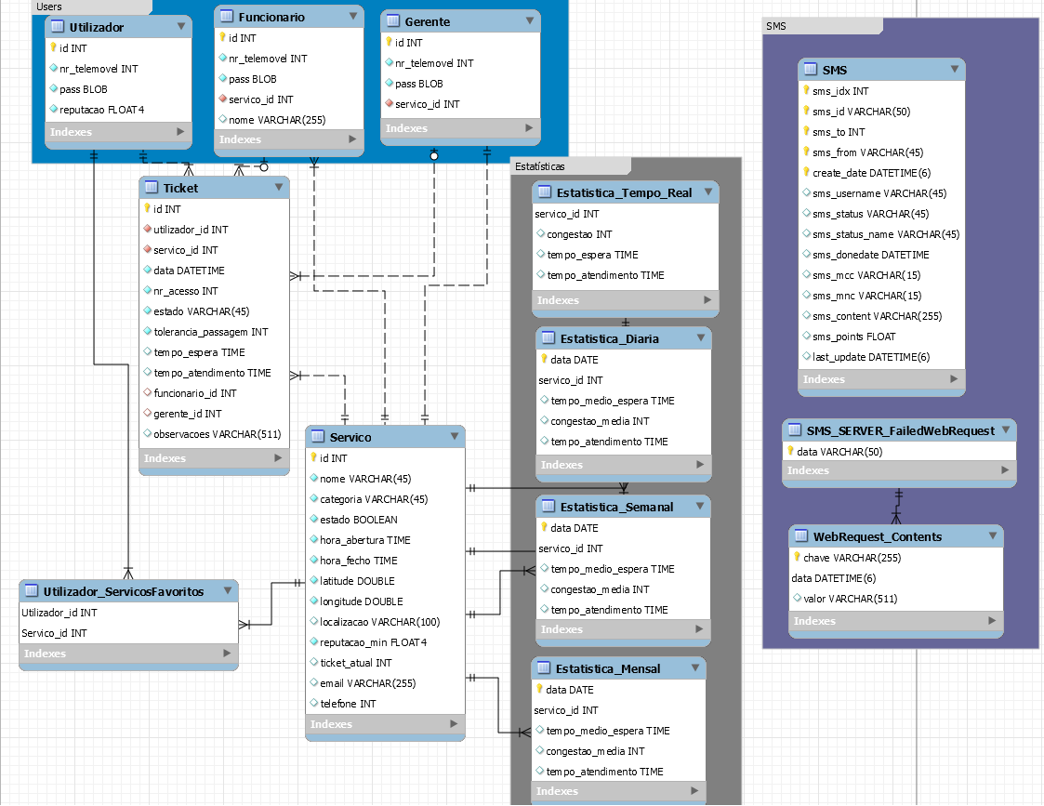

Slide 15
Diagrama de classes

Slide 16
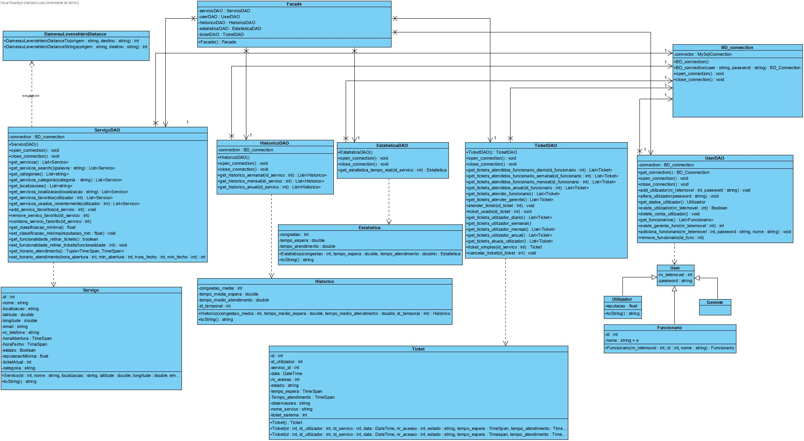

Slide 17
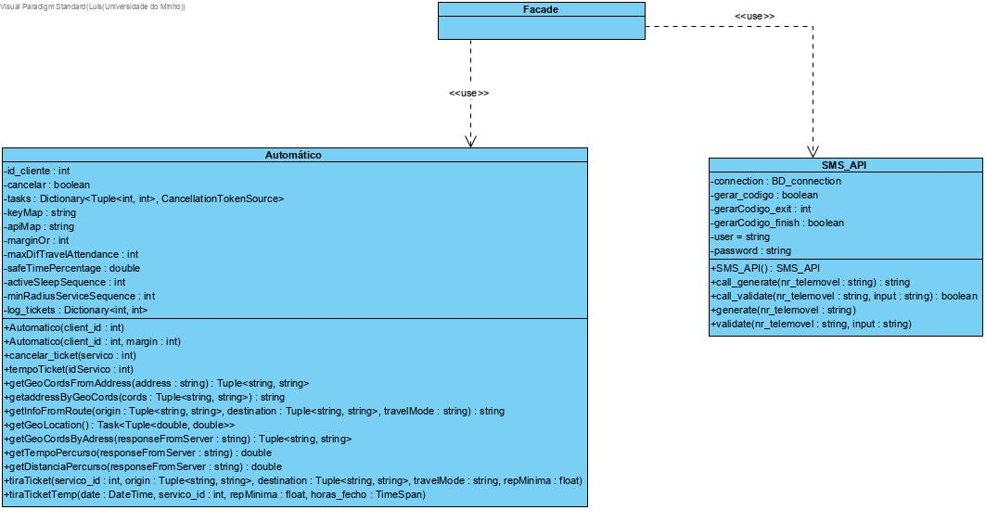

Slide 18


API’s ExteRnas
SMS Authenticator
Distance Matrix API
Geocoding API

Slide 19


Front-end

Slide 20
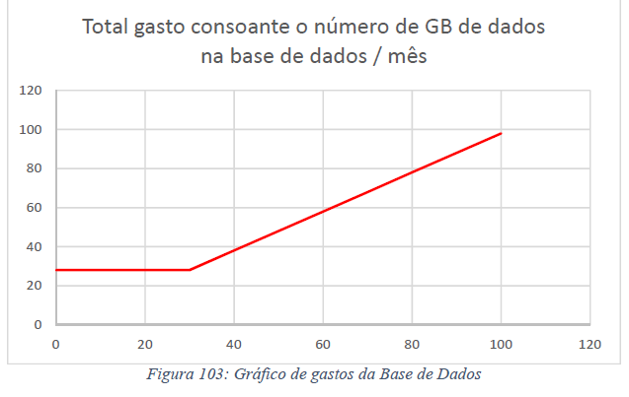
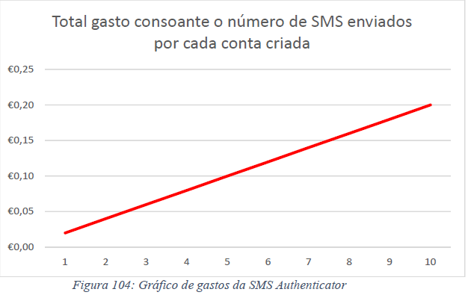
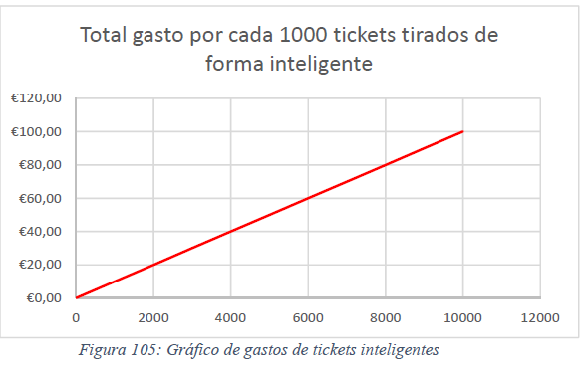
Viabilidade Económica
Despesas
Gastos de manutenção Base Dados
Gasto da API externa SMS Authenticator
Gastos da API externa Google
Gastos de mão-de-obra
Gastos em manter app no mercado

Slide 21
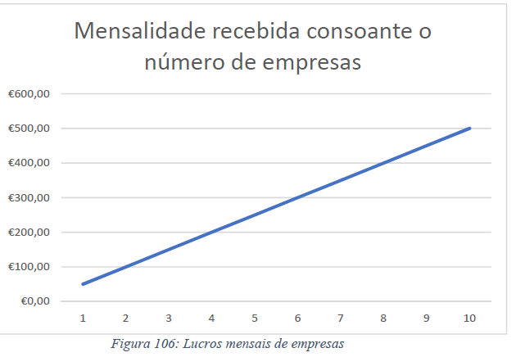
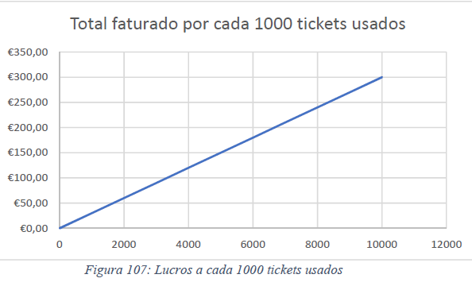
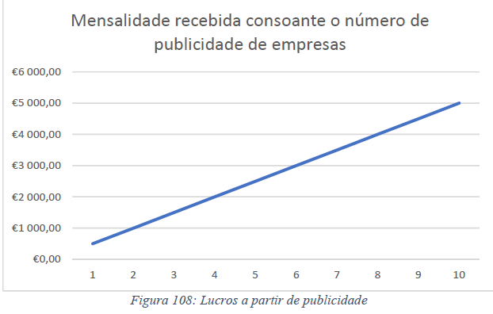
Viabilidade Económica
Receitas
Mensalidade de Empresas
Lucro por tickets
Publicidade
Futuramente user-premium

Slide 22
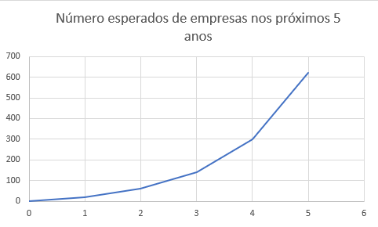
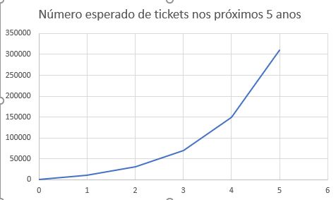
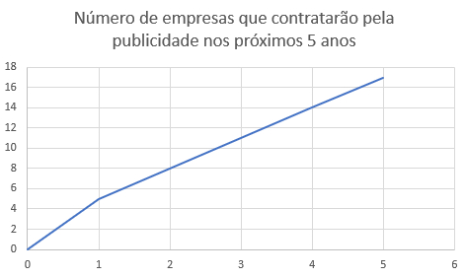
Previsões

Slide 23
Objetivos fUTUROS
Implementação de Machine Learning para calcular as estatísticas em tempo real de um serviço, com uma precisão maior e suscetível a variâncias.
Implementação de suporte à publicidade na aplicação, para que empresas que nos queiram contratar para publicitar os seus produtos seja de suporte fácil.
Implementação de nova conta: utilizador premium, que permitirá distinguir entre dois tipos de utilizadores, e não só o comum. As regalias do premium serão não ter publicidade na sua aplicação e conseguir tirar um número ilimitado de tickets de forma inteligente na aplicação, enquanto o utilizador comum passará a ter um limite mensal.
Introdução de notificações na aplicação, que permitam controlar de melhor forma os tickets..

Slide 24
Objetivos fUTUROS
Encriptação dos dados entre servidor e clientes, usando um mecanismo de chave pública e chave privada.
Implementação de QRCode para o uso de tickets.
Suporte a várias línguas, quando a aplicação atingir nível internacional.
Aumentar a exponencialidade dos tickets automáticos fazendo com que seja possível para múltiplos serviços simultaneamente.

Slide 25
Questões/sugestões

